Slide 1
Интерактивное перетекание. Вытягивание объектов.
Эффекты в редакторе векторной графики CorelDRAW 2017

Slide 2
Ход занятия
Познакомиться с новым материалом по теме: Интерактивное перетекание. Вытягивание объектов.
Выполнить практическую работу по изучаемой теме.

Slide 3
Типы векторных эффектов
Существуют два типа векторных эффектов:
эффекты, применимые только к объектам векторной графики (скосы, перетекания, контуры и вытягивания);
эффекты, применимые к объектам как векторной, так и растровой графики (оболочки, падающие тени, внутренние тени, блок-тени, линзы, перспектива и мозаика).
Сегодня мы будем изучать эффекты, которые применяются только к векторным объектам: перетекание и вытягивание. Эти эффекты применяются для создания заголовков, логотипов, баннеров и элементов управления и украшения для размещения на сайте.

Slide 4
Интерактивное перетекание
Эффект перетекания создает серию промежуточных объектов между двумя исходными объектами. Свойства промежуточных объектов изменяются от одного объекта к другому. Перетекания бывают простыми, вдоль пути и сложными.
С помощью простого перетекания можно имитировать отблеск материала объекта, с помощью перетекания вдоль пути можно маршруты следования. Чтобы создать перетекание объектов в наборе инструментов выберите инструмент Перетекание . Выберите первый объект и перетащите курсор на второй объект.

Slide 5
Для создания перетекания вдоль пути в наборе инструментов выберите инструмент Перетекание. Нажмите кнопку Свойства пути на панели свойств. Выберите параметр Создать путь . С помощью изогнутой стрелки щелкните путь, вдоль которого необходимо расположить перетекание. А чтобы растянуть перетекающие объекты вдоль всего пути Выберите перетекание, которое уже расположено вдоль пути нажмите кнопку Дополнительные параметры перетекания на панели свойств и выберите Перетекание вдоль пути.

Slide 6
Сложные перетекания позволяют изменять форму и размер одного объекта в форму и размер другого. Можно изменить вид перетекания, настроив количество и интервал промежуточных объектов этого перетекания, последовательность его цветов, узлы, с которыми оно сопоставлено, его путь, а также начальные и конечные объекты. Можно соединить компоненты разделенного или сложного перетекания для создания отдельного объекта.
Создаются сложные перетекания аналогично простому. Изменять свойства перетекания можно либо на всплывающей панели инструментов, либо в окне Перетекание, которое включается в меню Эффекты.

Slide 7
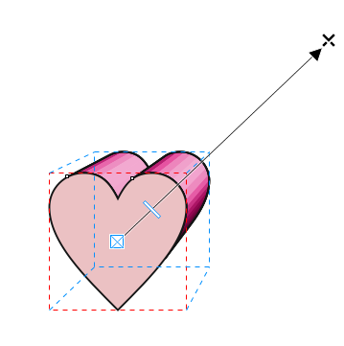
Вытягивание объектов
Эффект вытягивания используют тогда, когда хотят задать объекту трехмерный вид.
Чтобы создать вытягивание объекта сначала выберите объект с помощью Указателя
Затем в наборе инструментов выберите инструмент Вытягивание.

Slide 8
Изменять свойства вытягивания также можно либо на всплывающей панели инструментов, либо в окне Вытягивание, которое включается в меню Эффекты. Изменять можно заливку вытянутой области либо сплошным цветом, либо градиентом. Можно сделать скосы к вытягиваемому объекту. Изменить положение в пространстве вытянутого объекта, изменить направление и пространственное представление вытягивания. А также применить освещение к вытянутому объекту.

Slide 9
Домашнее задание: подготовиться к фронтальному опросу. Примерные вопросы:
Какое практическое применение эффекта перетекания вы знаете?
Какие виды перетекания вы знаете?
Расскажите алгоритм выполнения перетекания по пути.
Расскажите алгоритм выполнения перетекания с петлей.
Какое практическое применение эффекта вытягивания вы знаете?
Расскажите алгоритм изменения цвета у вытягивания.

